Slide 1
Schoonmaak werkzaamheden

Slide 2
Inhoud
Leerdoelen
schoonmaken
Schoonmaak soorten
Schoonmaak frequentie
Reinigen, desinfecteren en steriliseren
Disposable en non-disposable materiaal

Slide 3
Leerdoelen
Aan het einde van de les weet je wat schoonmaken is
Aan het einde van de les weet je wat schoonmaak frequentie is
Aan het einde van de les weet je wat Reinigen, desinfecteren en steriliseren is

Slide 4
schoonmaken
Wat is schoonmaken?
Schoonmaken is iets vrij maken van viezigheid
Kleine opdracht -> Steek je hand op als het er mee eens bent
Je maakt eerst nat schoon of je maakt eerst droog schoon
Je werkt van boven naar beneden of je werkt van beneden naar boven
Je werkt van vies naar schoon of je werkt van schoon naar vies

Slide 5
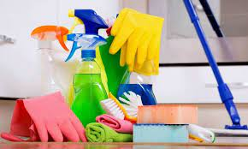
Schoonmaak frequentie
Waar denk je aan bij schoonmaak frequentie?
Schoonmaak frequentie is hoe vaak je iets schoonmaakt
Soorten schoonmaak frequenties
Maandelijks Wekelijks Dagelijks

Slide 6
Reinigen, desinfecteren en steriliseren
Reiniging = Verwijderen van zichtbaar vuil of organisch materiaal. Je reinigt om te voorkomen dat
micro-organismen aanwezig blijven, vermeerderen of verspreiden.
Desinfectie = Het verminderen van het aantal micro-organismen op levenloze oppervlakken, de huid en slijmvliezen tot een aanvaardbaar niveau.
Sterilisatie = Doodt of inactiveert alle micro-organismen in of op een voorwerp.

Slide 7
Het reinigen, desinfecteren en steriliseren van operatie materiaal

Slide 8
Disposable en non-disposable materiaal
Wat is disposable materiaal?
Disposable materiaal kan je maar 1 keer gebruiken.
Vaak is het gemaakt van papier of plastic
Wat is non-disposable?
Non-disposable materiaal is materiaal dat je vaker kan gebruiken.

Slide 9
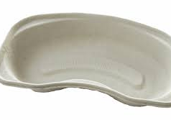
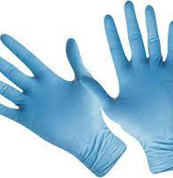
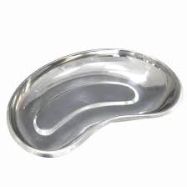
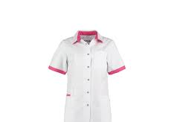
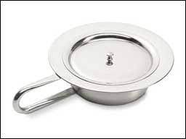
Is het disposable of non-disposable?

Slide 10
Evalueren leerdoelen
Wat is schoonmaken?
Wat is een schoonmaakfrequentie
Wat is reinigen?
Wat is desinfecteren?
Wat is steriliseren?

